Slide 1
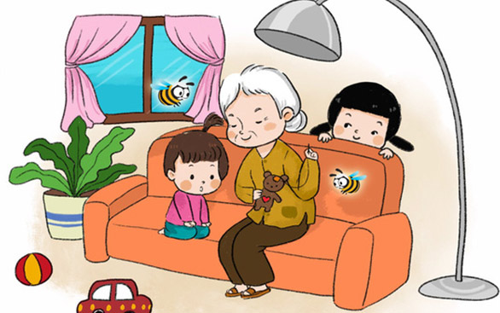
BÀI 4:
YÊU THƯƠNG CON NGƯỜI (TIẾT 2)
TRƯỜNG TIỂU HỌC NGỌC LÂM
HOẠT ĐỘNG TRẢI NGHIỆM
GV: Đỗ Thị Kiều Hoa
Lớp 1A6

Slide 2


Thực hành

Slide 3
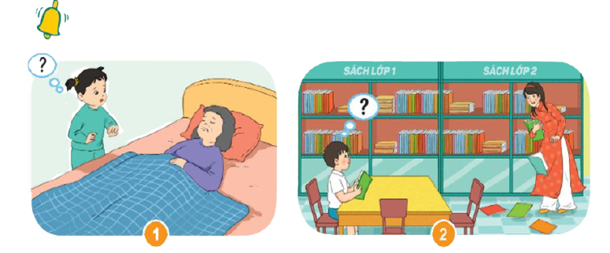
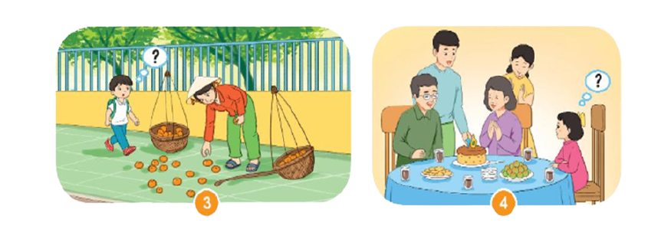
Mô tả nội dung ở mỗi bức tranh
Xử lí tình huống

Slide 4
Hỏi thăm bà
Nhờ sự giúp đỡ của người lớn
Lấy nước, chườm khăn cho bà
Bà bị ốm và phải nằm ở trên giường. Bạn nhỏ vẻ mặt lo lắng

Slide 5
Bạn nhỏ đang ngồi đọc sách ở thư viện
Cô giáo làm rơi sách
Đứng dậy nhặt sách giúp cô giáo

Slide 6
Cậu bé đang trên đường đi nhìn thấy cô bán hàng đánh đổ rỏ cam
Tiến lại gần và nhặt cam vào rỏ giúp cô

Slide 7
Cả nhà đang cùng nhau chúc mừng sinh nhật bà
Sẽ hát và dành những lời chúc tốt đẹp cho bà

Slide 8
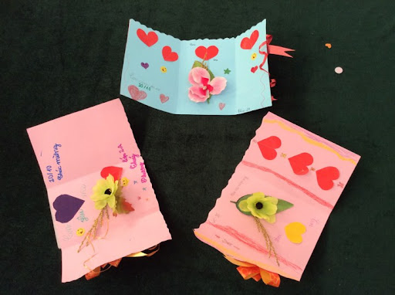
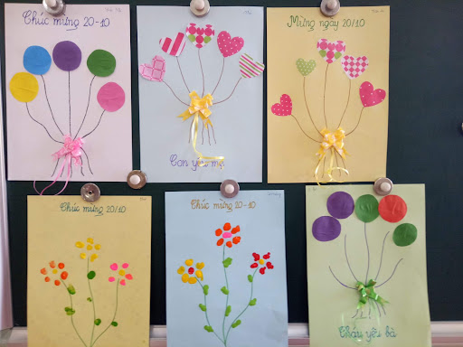
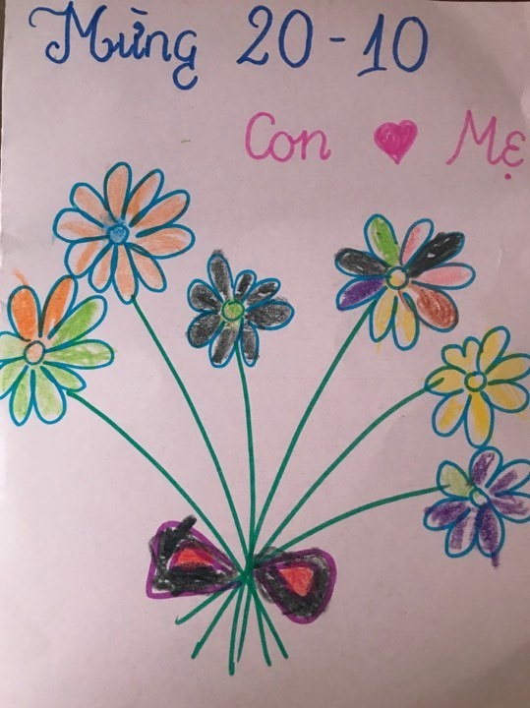

Slide 9

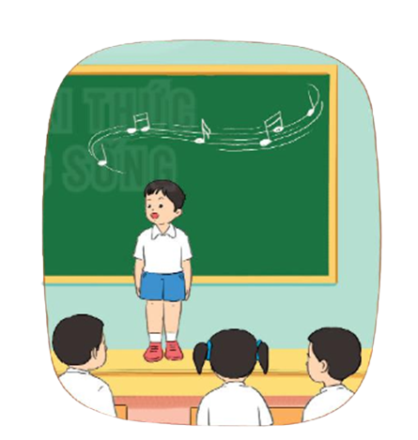
01
Kể về người phụ nữ em
yêu thương
Hát ca ngợi bà, mẹ,
cô giáo
02

Slide 10



